Slide 1
Chr4:3,076,604 CAG(27_35) Chr4:3,215,835 T>C
Tomislav Glavan
Dora Kačer

Slide 2
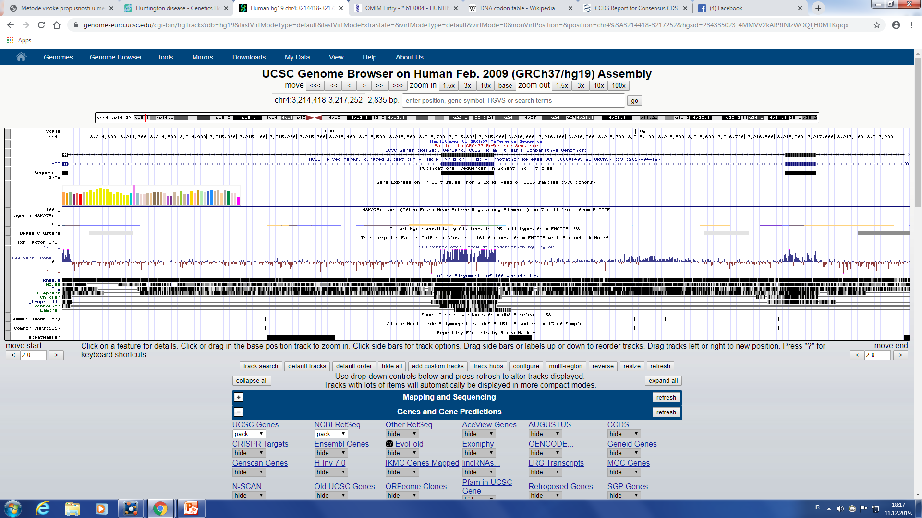
Mutacija prisutna na 50. egzonu gena za HTT

Slide 3
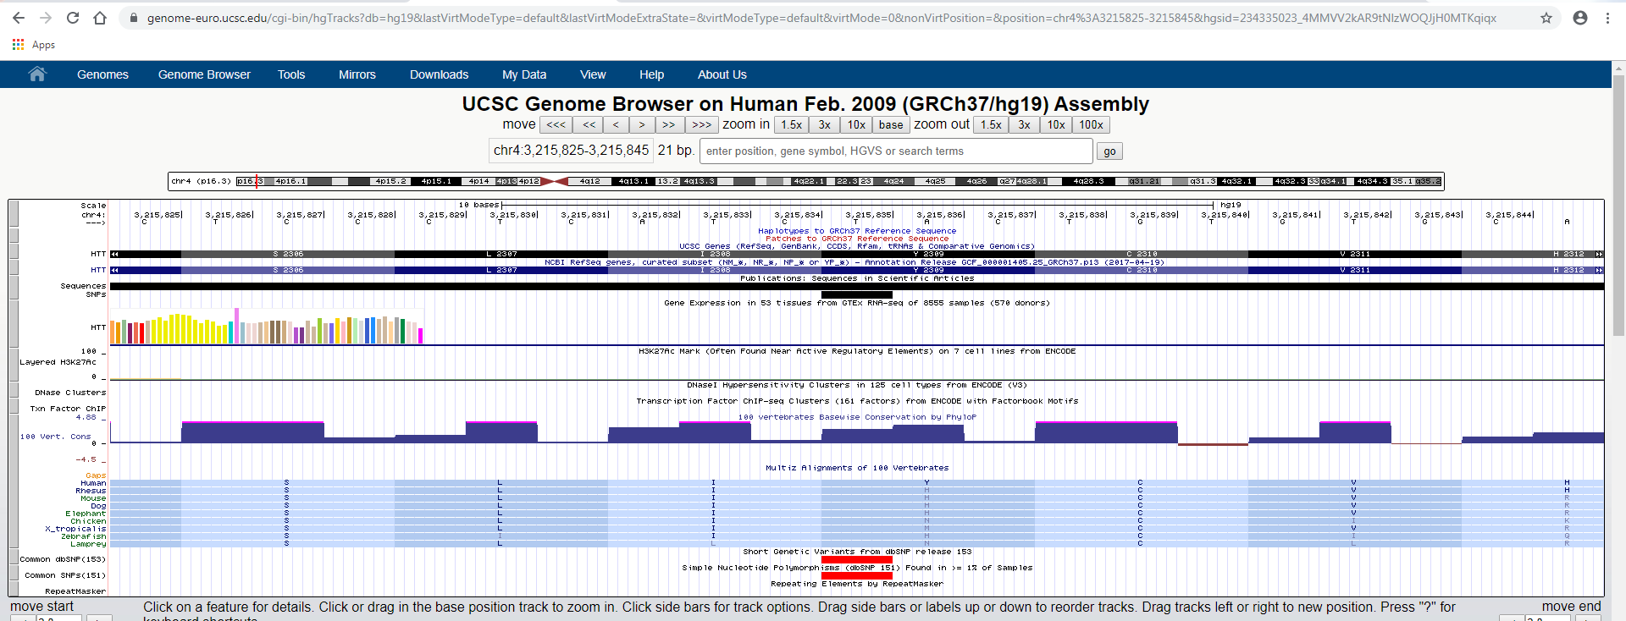
Missense mutacija (Tyr2309Hys) zbog zamjene timidina sa citozinom

Slide 4
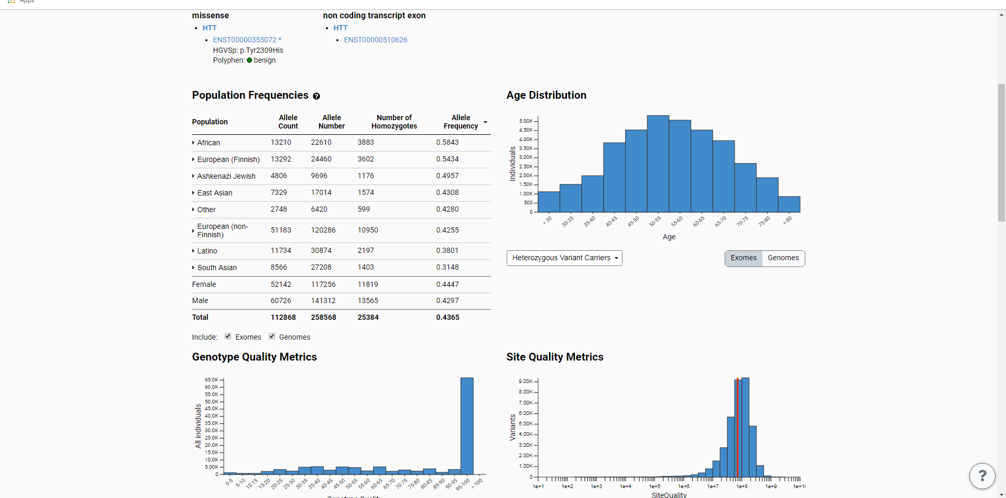
Benigna missense mutacija prisutna kod velikog broja ljudi (SNP)

Slide 6
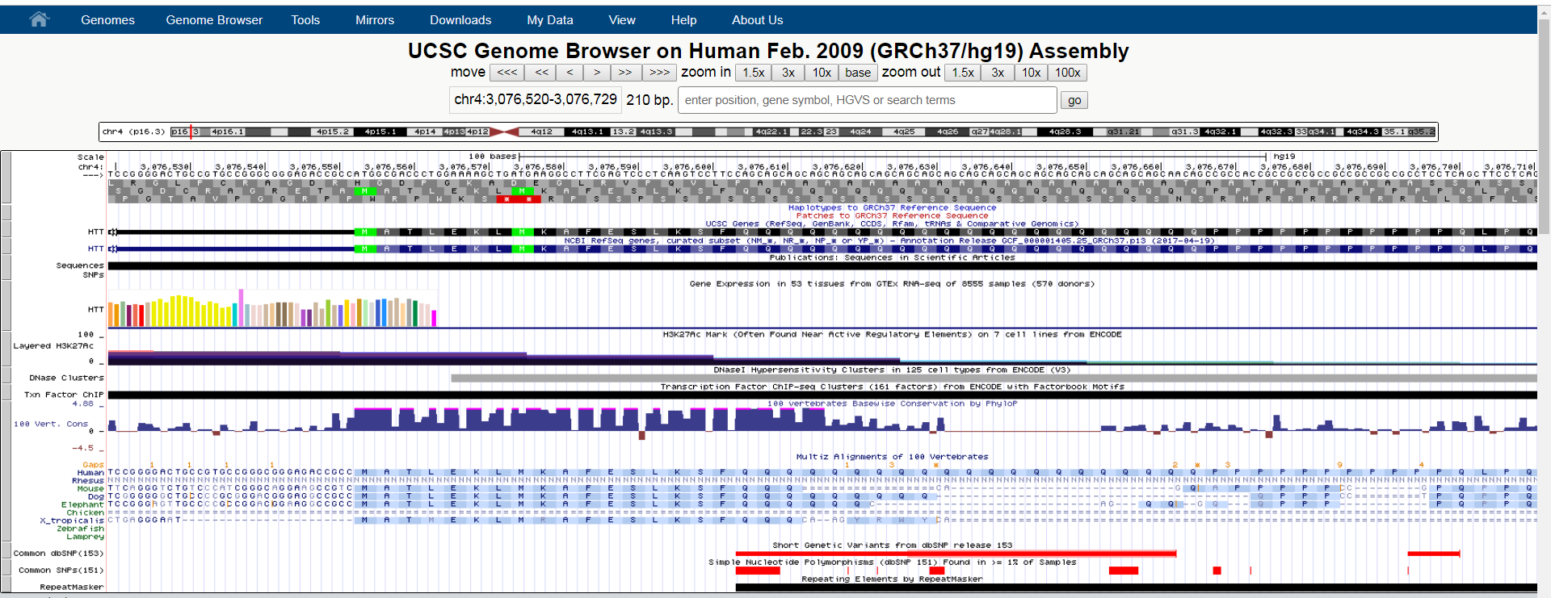
Mutacija prisutna na 1. egzonu gena za HTT

Slide 7
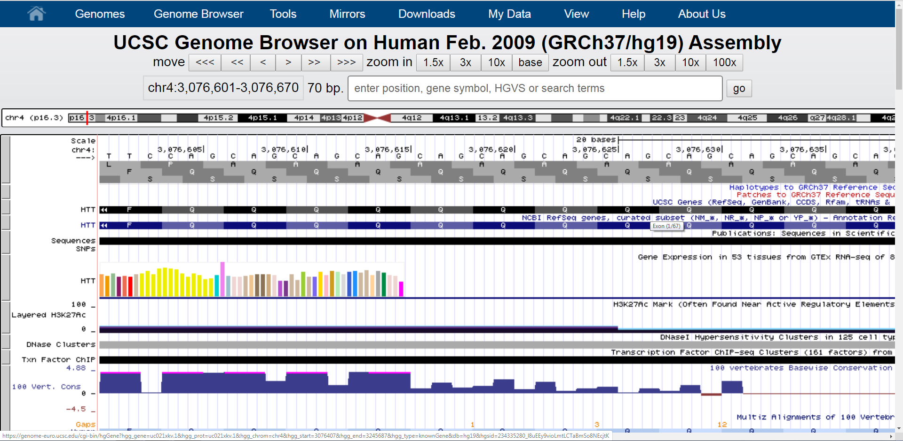
Dinamička mutacija kod koje dolazi do ponavljanja tripleta CAG >35 puta

Slide 8
Huntingtonova bolest
Clinical synopsis

Slide 9
27-35 ponavljanja CAG ne moraju razviti bolest
>40 razvijaju simptome

